Slide 1
Стек технологий интеллектуального анализа текстов
НИЦ «Курчатовский институт»
Власов Д.С.,
Молошников И.А.,
Грязнов А.В.,
Сбоев А.Г.,
Грибов Н.А.
Notes:
1
Здравствуйте, я Власлов Данила, представляю коллектив из Курчатовского института с темой доклада: «Стек технологий интеллектуального анализа текстов»

Slide 2
Актуальность задачи
  Документов все больше- выделить нужное все сложнее.
  А то что выделил надо представить в сжатом виде не теряя смысла.
  И нужно это всем: юр. лицам и физ. лицам для больших коллекций данных.
Notes:
С каждым днём объём текстовой информации в цифровом виде становится всё больше – это и записи в архивах, отчёты, сообщения, научные статьи, новости, блоги и т.д. Соответственно растёт и сложность найти и представить в сжатом виде нужную информацию. Данная задача охватывает очень обширный круг потребителей от простых пользователей сети Интернет до больших организаций.

Slide 3
Задачи стека интеллектуальных технологий
  Информационный поиск документов на заданную тему в больших коллекциях документов;
  Формирования информационных подборок по теме;
  Аннотации результатов поиска в архиве технической документации.
Notes:
3
Соотвественно, возникает ряд выскоуровневых задач таких как: обеспечение информационного поиска документов на заданную тему в больших коллекциях документов; Формирования информационных подборок по теме; Аннотации результатов поиска в архиве технической документации. В этих задачах хорошие краткие аннотации текста могут сильно сэкономить время пользователей. Многие документы не имеют вручную написанных кратких аннотация, тогда на помощь приходит стек интеллектуальных технологий анализа текста.
В научных учреждениях часто возникает задача анализа большого объёма текстовой информации. Распространённым сценарием является оргнизация архива предприятия или поиск нужных научной информации в большой коллекции документов. В этих задачах хорошие краткие аннотации текста могут сильно сэкономить время поиска. Многие документы не имеют вручную написанных кратких аннотация, тогда на помощь приходит стек интеллектуальных технологий анализа текста.

Slide 4
Машинное обучение
Данные представлены в виде пары:
На входе: X -- вектор, выход Y,
В процессе обучения настраивается функция
Y=F(X)
оптимизируя весовые коэффициенты модели для решения задачи.
Методы:
Нейронные сети,
SVM,
Деревья решений
…
Notes:
Основой стека явлются методы машинного обучения. Вкратце такой метод состоит из 3-х частей: размеченные данные, процесс обучения и сама модель.
Размеченные данные представляются в виде большого списка пар XY, где X – входной вектор, описывающий в числовом виде характеристики примера, а Y выход модели – это может быть тема новости для документа, морфологический тэг для слова и т.д., соотвествующий условиям из X. Саму модель схематично можно предствить в виде функции Y=F(X), где F – это и есть модель. У модели обычно есть набор параметров, требующих настройки. Процесс настройки этих параметров называтся обучением. Обучени проихводится на изветсных размеченных парах XY. Для разных моделей процесс обучения различаетя, для нейронных сетей он основан на методе обратного распространения ошибки и градиентном спуске, в деревьях решений используются энтропийный подход.
4

Slide 5
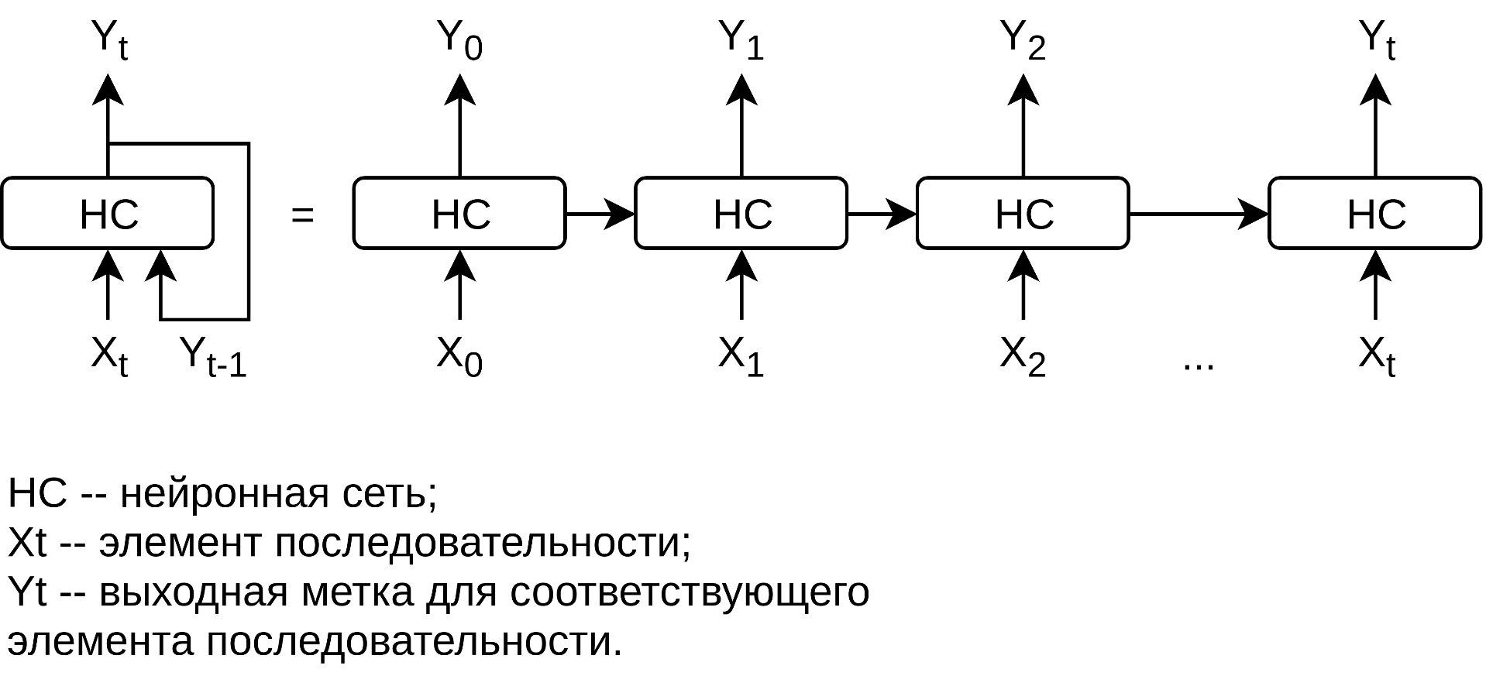

Рекуррентные нейронные сети
Notes:
В основе описываемого стека лежит рекуррентная нейронная сеть. Данные сети предназначены для работы с последовательностями переменной длины, такими как текст. Схематично её можно предствавить следующим образом (показать на слайд). На вход нейронной сети приходит входной вектор X, характеризующй элемент последовательности t и значение Y от предыдущего элемента последовательности t-1. Данное значение может быть представлено как выход нейронной сети или скрытое состояние. На рисунке представлено два эквивалентных обозначения рекуррентной нейронной сети, я буду использовать прваое, т.к. оно нагляднее показывает, что на каждый элемент X из входной последовательности сеть выдаёт соотвествющую метку Y. Особенностью такой модели является, что при предсказании последующийх меток, учитвыются предыдущие элементы последовательности. Пример на метку Y2 будту вляють элементы X0, X1 и X2.

Slide 6
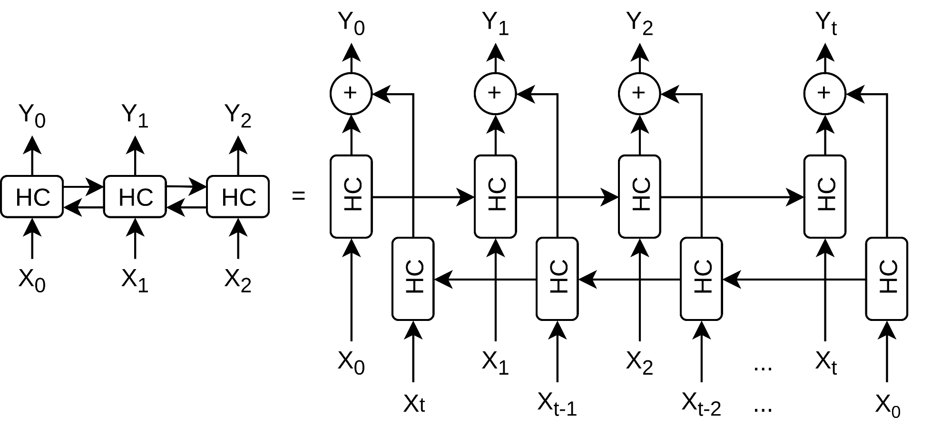
Рекуррентные нейронные сети
Двунаправленная сеть
Notes:
При анализе текста необходимо учитывать полный контекст вокруг слова, как предыдущие элементы так и последующие. Для этого существуют двунаправленные сети. Они представлюяют собой две независимых рекуррентынх сети. В первую подаётся прямая последовательность X1, X2, X3 и т.д., а во вторую обратная X3, X2, X1. Выходы данных нейронных сетей конкатенируются. Такой объединённых выход отражает сразу как предыдущие слова так и последующие.

Slide 7
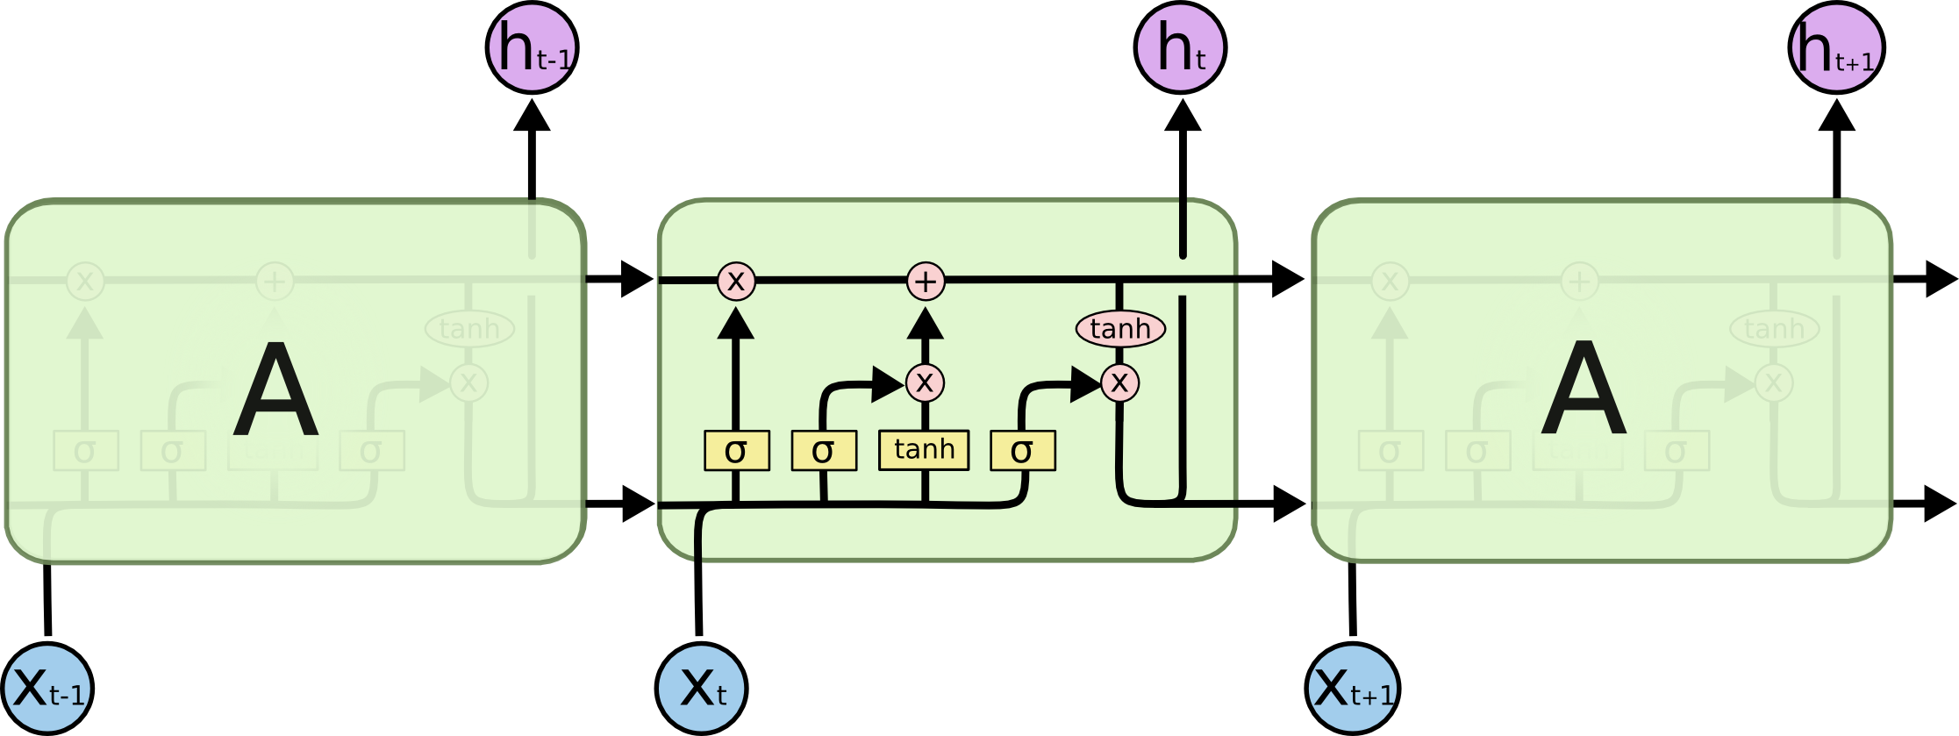
Рекуррентные нейронные сети
LSTM
Notes:
В работе будет использоваться модификация классической рекуррентной нейронной сети -- сеть LSTM. Она отличается от обычной наличием ячейки памяти, что позволяет эффективнее работать с длинными последовательностями и хорошо сказывается на сходимости весов во время обучения.

Slide 8
Составные части анализа
Базовый анализ текста
  Сегментация на слова и предложения;
  Морфологический анализ;
  Нормализация;
  Синтаксический анализ;
  Кореференция.
Аннотация
  Выделение ключевых слов;
  Формирование кратких описаний.
Notes:
8
Перейдём к составу стека – это два больших раздела. Первый – это базовый анализ текста. Он представляет собой нейобходимый стандартный набор методов, таких как сегментация на слова и предлоежния, морфологический и синтаксический анализ, а так же разрешение кореферентных связей. Результаты рыботы этих базовых методов явлюятся основй для кодирования текста во вторм блоке – блоке формирования аннотаций к тексту. Аннотации представлены в виде выделенных ключевых слов и сгенерированных кратких аннотации.

Slide 9
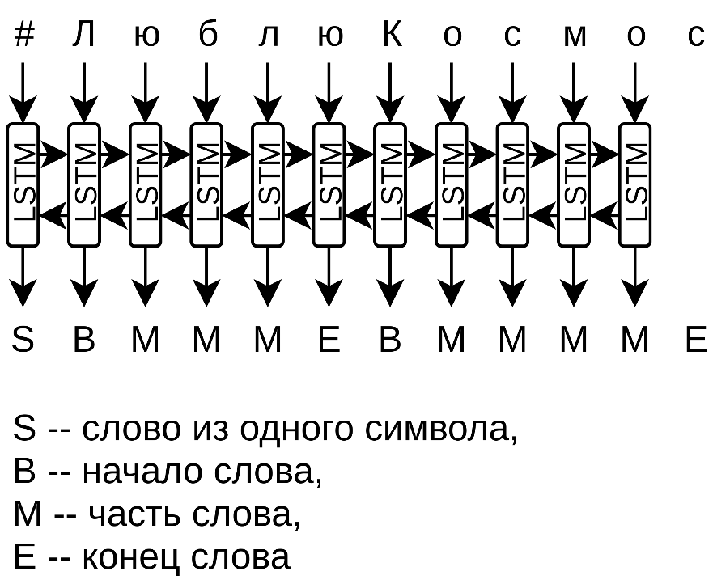
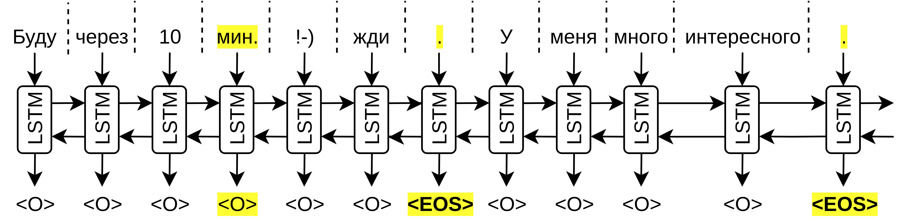
Базовый анализ текста
Сегментация на слова и предложения;
Морфологический анализ;
Нормализация;
Синтаксический анализ;
Кореференция.
Notes:
9
Перейдём к детализации стека текхнолоки. Первый этап базового анализа это сегментация текста на слова и предложения. Обычно это простой процесс, если есть разделители, как в русском языке пробел. Но при анализе тэгов из социальных медиа, где нет разделителей сегментация на слова может быть сложной задачей. Для её решения используют методы машинного обучения основанные на нейронных сетях LSTM. В этом случае элементном последовательности X является символ, и для каждого символа предсказывается метка Y, означающая является ли буква началом или концом слова. Аналогичные же сети используются и для сегментации текста на предложения, только там делается предсказание для слова. Точность решения задачи сегментации на слова для русского языка около 99%, сегментация на предложения 87-99% для русского.

Slide 10
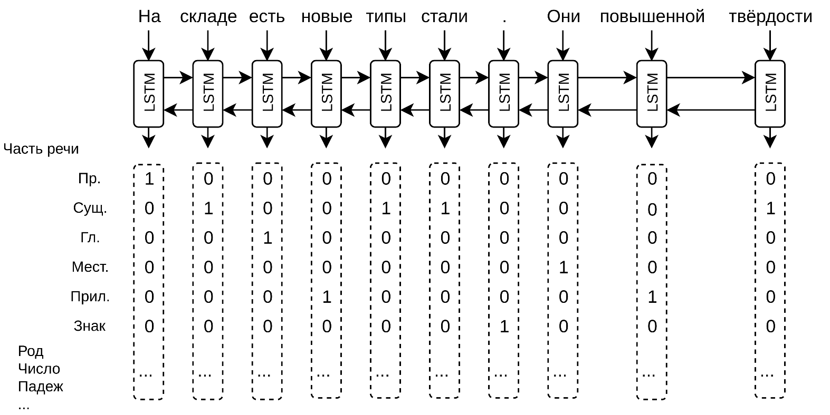
Базовый анализ
Сегментация на слова и предложения;
Морфологический анализ;
Нормализация;
Синтаксический анализ;
Кореференция.
Notes:
10
Второй этап – морфологический анализ выделенных слов в рамках предложений. Для каждого слова, представлюящего элемент X, нейронная сеть LSTM предсказывается выходную метк Y, представленную в виде бинарного вектора, характерзующего часть речи, падеж и другие морфологические признакими для слов. Слова в этом случае кодируются как последовательность символов. Такой подход позволяет учитывать как последовательность слов так и само написание слов, т.к. суффиксы и окончания могут о многом рассказать. При использовании таких сетей точность предсказания части речи для русского языка составляет около 94-98%, а полный морф разбор 90-97%.

Slide 11
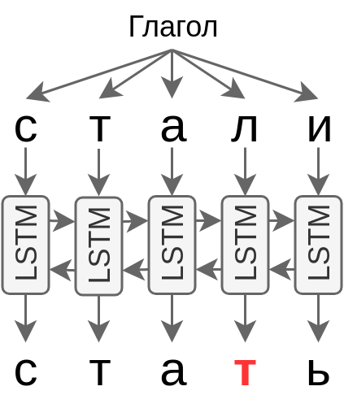
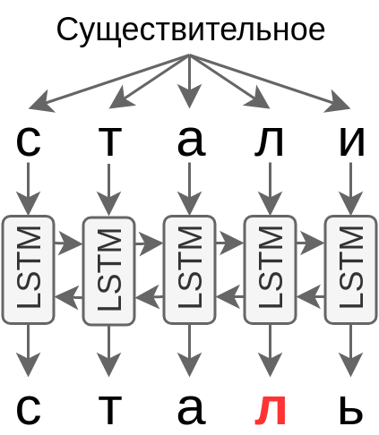
Базовый анализ
Сегментация на слова и предложения;
Морфологический анализ;
Нормализация;
Синтаксический анализ;
Кореференция.
Notes:
11
Третий этап – это нормализация или лемматизация словоформ, т.е. приведение слов к единому нормальному виду, для существительных это именительный падеж, единственное число. Пример слово стали. В зависимости от части речи, полученной в предыдущем шаге, может лемматизироваться как сталь в случае существительного и стать в случае глагола. Для решения задачи лемматизации используется рекуррентная сеть на основе LSTM, на вход сети подаётся последовательность символов словоформы + часть речи на выходе сеть генерирует последовательность символов для леммы. Для русского языка точность лемматизации составляет около 91-98%.

Slide 12
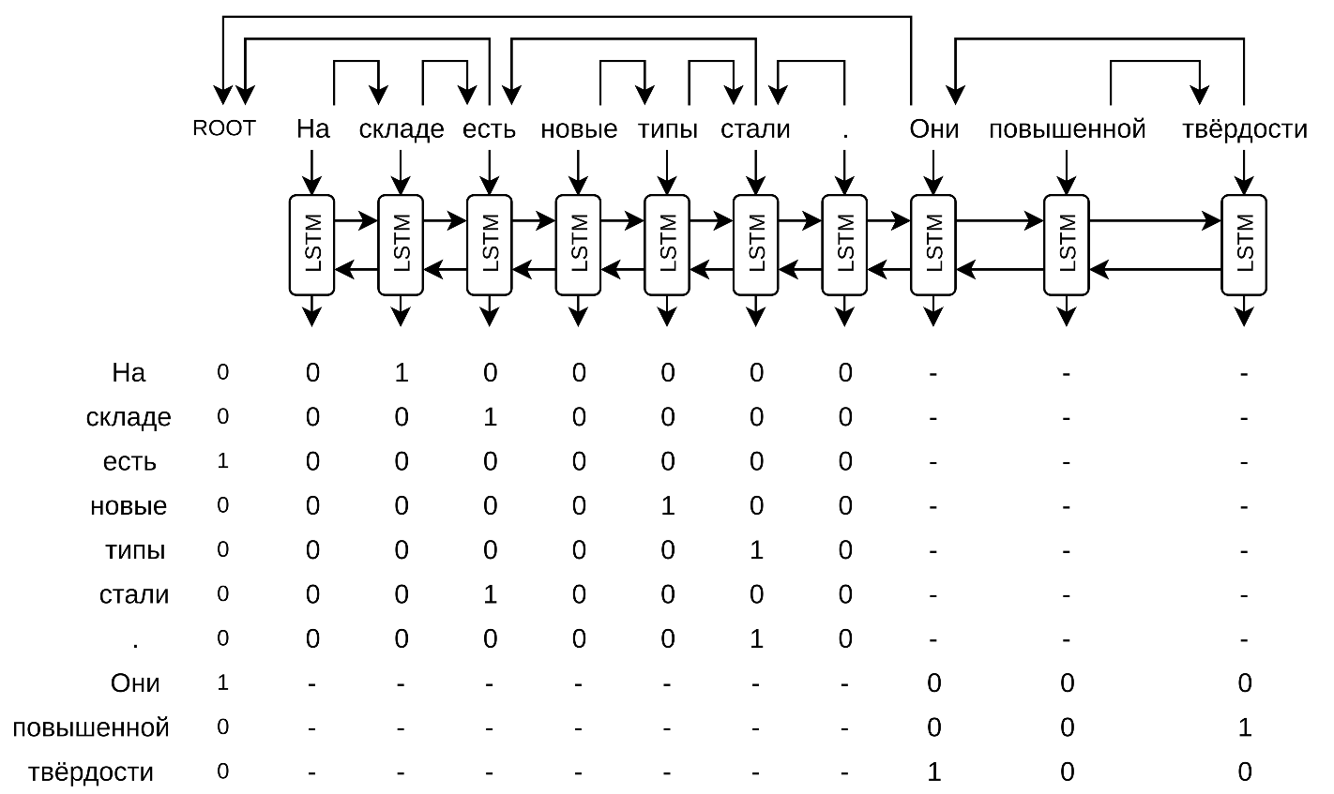
Базовый анализ
Сегментация на слова и предложения;
Морфологический анализ;
Нормализация;
Синтаксический анализ;
Кореференция.
Notes:
12
Следующий этап это выделение структуры предложения – синтаксического дерева. Для русского эта задача решается с точностью 75-92% в зависимости от корпуса. В этом случае элементом входной последовательности ялвется слов X а на выходе нейронна сеть LSTM предсказывает вектор фиксированной длины Y, где каждый компонент соотвествует слову в предложении. Вектор состоит почти из всех 0 и одной единицы в том компоненте слов, которого является родителем для текущего слова Xt. Синтаксический разбор произваодится в рамках одного предложения и отражает его смысловую структуру.

Slide 13
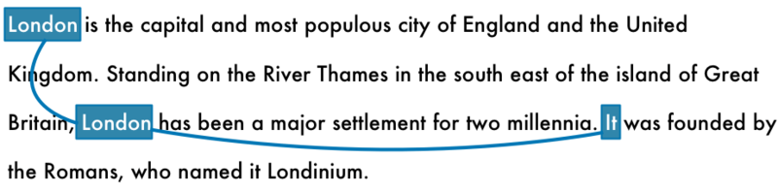
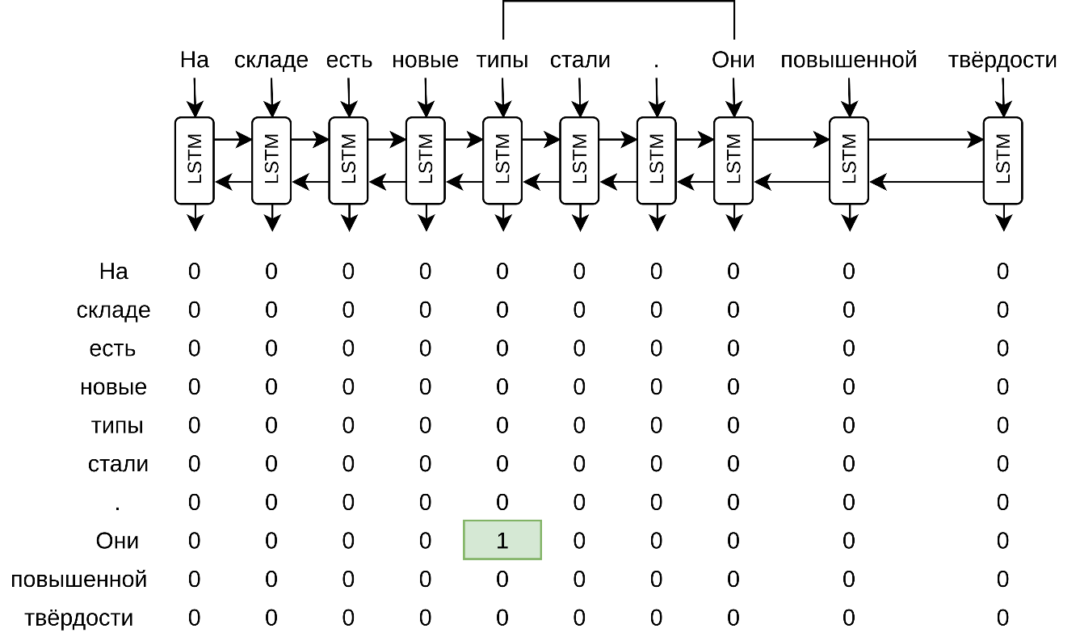
Базовый анализ
Сегментация на слова и предложения;
Морфологический анализ;
Нормализация;
Синтаксический анализ;
Кореференция.
Notes:
13
Следующий этап так же относится к выделения структуры – это определение корефернтных связей в документе. Пример такой связи в фразе: «На складе есть новые типы стали. Они повышенной твёрдости» будте связь между словом Они и Типы, по синтаксической связи можем достроить до тройки Они – Типы_Стали. Решение данной задачи аналогично синтаксиу, только выходной вектор захватывает слов из разных соседних предложений.
Для себя:
Одна из реализаций:
https://medium.com/huggingface/state-of-the-art-neural-coreference-resolution-for-chatbots-3302365dcf30
Кратко суть:
1. текст разделяется на элементы (одно или несколько слов), выбираются наиболее вероятные кандидаты для поиска связей (по части речи и морфологическим признакам);
2. Каждый кандидат оценивается, является ли он одиночным;
3. Оценивается сила связи между двумя элементами, если сила связи максимальна и оценка, что антецедент является одиночным минимальна, то ставится связь.

Slide 14
Аннотация, методы выделения ключевых слов
Выделение ключевых слов
  Статистические методы
  Методы на основе нейронных сетей
Краткие аннотации
Вероятностно-энтропийные подходы
TextRank – граф совместной встречаемости
RAKE – совместная встречаемость со стоп словами
Notes:
14
Получив базовый анализ перейдём к более сложной задаче формированию аннотаций. Одним из видов аннотации является выделение ключевых слов из текста. Для этого можно применять статистические методы и методы машинного обучения. К статистическим методам отностятся: первое вероятностно-энтропийные подходы, основанные на анализе распределения частоты встречаемости слова в документе и сравнении с теоретическими распределенями, а так же в этих методах используетя большой словарь стоп слов – общеупотребительных слов, несущих минимальный смысл. Второе это метод TextRank – он основан на построении графа встречаемости слов и последующего вычисления по данному графу ранка слова. Третий это метдо RAKE он основан на подсчёте встречаемости слов со стоп словами, заданными словарём, чем меньше таких встречаний тем вероятнее, что слова явлется ключевым.
Данные методы работают достаточно быстро и требуют минимальных настроек некоторых ограничивающих коэфициентов и главное хорошего словаря стоп слов. Они дают приемлимый результат, но в специфических предметных областях, при наличии обучающе выборки проигрывают методам на основе машинного обучения.

Slide 15
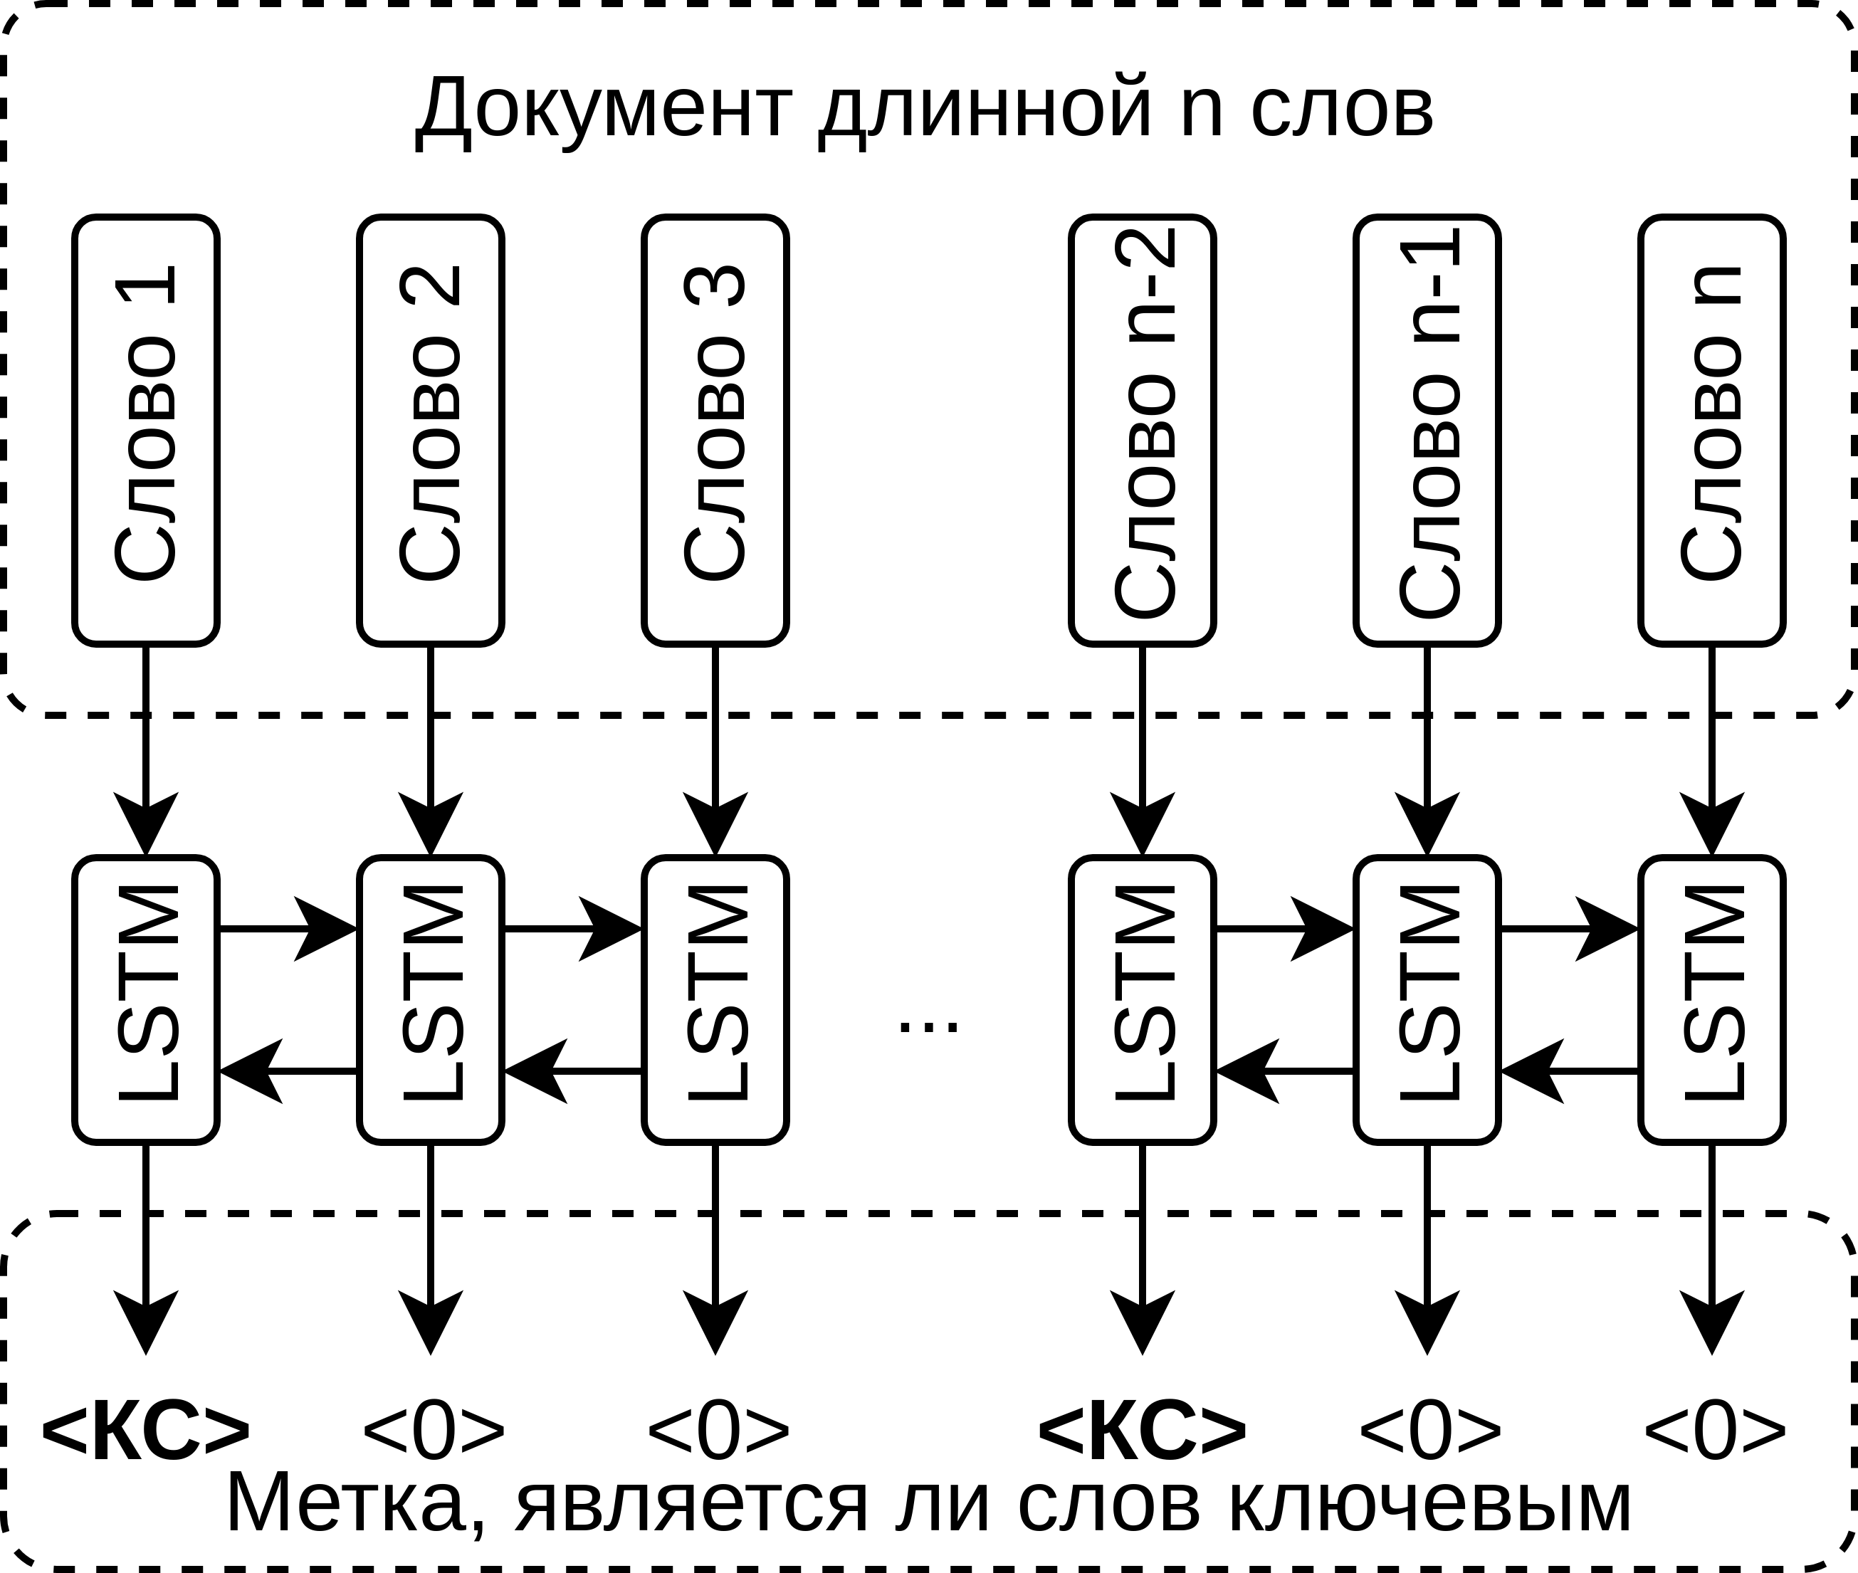
Аннотация, методы выделения ключевых слов
Выделение ключевых слов
  Статистические методы
  Метод на основе нейронных сетей
Краткие аннотации
Notes:
15
В методе на основе нейронных сетей LSTM на вход элементом последовательности являетс слов, закодированное с учётом полного базового разбора. Т.е. в коде отражена инфорамция о морфолгоическом разборе слова, синтаксичеком полежении в дереве, наличии корферентных связей и т.д. На выходе нейронная сеть для каждого слова предсказывает метку Y – является ли данное слово ключевым словом или нет. Данный метод позволяет выделить как ключевые слова только те слова, что есть в тексте и они будт предсталять собой несвязанный набор слов.

Slide 16
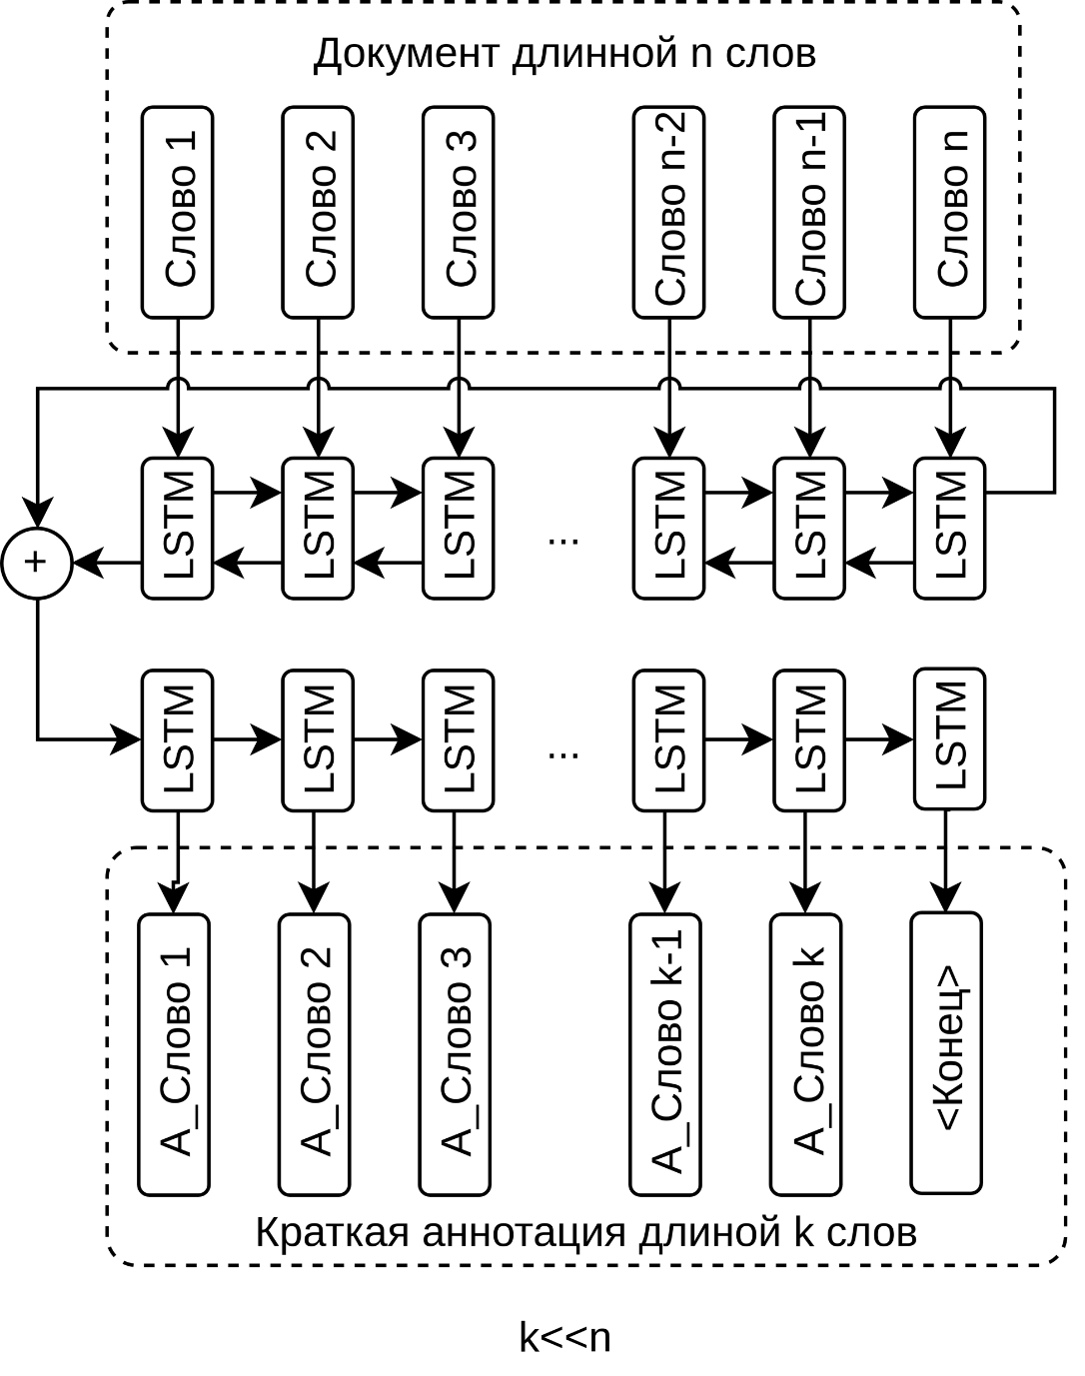
Аннотация, методы формирования кратких аннотаций
Выделение ключевых слов
Краткие аннотации
Notes:
16
Для генерации кратких аннотаций представленныех в виде связанного текста с возможностью использовать новые слова используется следующая модель сети. Она состоит из двух элементов кодировщика и декодера. Кодировщик является двунаправленной сетью LSTM, он пораждает скрытое сосотяние в виде вектора для всего документа. Декодер тоже состоит из сети на основе LSTM, входом для декодера являетс вектор из кодировщика, на выходе кодировщик последовательнос одно слов за другим формирует краткую аннотацию. Кратка аннотация заканчивается специальным словом Конец.

Slide 17
Аннотация
Выделение ключевых слов
Формирование кратких аннотаций
«Ахмат» упустил победу в гостевом матче с «Енисеем».
В матче 16-го тура Российской Премьер-Лиги красноярский «Енисей» принимал грозненский «Ахмат». Встреча команд состоялась на стадионе «Центральный» в Красноярске и завершилась вничью со счётом 1:1.
Краткая аннотация:
«Енисей» сыграл вничью с «Ахматом».
Notes:
17
На слайде приведён пример идеальной аннаотации для новости.

Slide 18
Аннотация
Выделение ключевых слов
Краткие аннотации
«Ахмат» упустил победу в гостевом матче с «Енисеем».
В матче 16-го тура Российской Премьер-Лиги красноярский «Енисей» принимал грозненский «Ахмат». Встреча команд состоялась на стадионе «Центральный» в Красноярске и завершилась вничью со счётом 1:1.
Краткая аннотация:
«Енисей» сыграл вничью с «Ахматом».
Notes:
18
Аннотация может быть представлена выделенными ключевыми словами, присутствующими в тексте. Они позволяют акцентрировать внимание на определённых моментах экономя время на анализ документа.

Slide 19
Аннотация
Выделение ключевых слов
Краткие аннотации
  Заголовок
  Сгенерированная краткая аннотация
«Ахмат» упустил победу в гостевом матче с «Енисеем».
В матче 16-го тура Российской Премьер-Лиги красноярский «Енисей» принимал грозненский «Ахмат». Встреча команд состоялась на стадионе «Центральный» в Красноярске и завершилась вничью со счётом 1:1.
Краткая аннотация:
«Енисей» сыграл вничью с «Ахматом».
Notes:
19
Примером такой аннотации является заголовок новости, обычно в нём отражена основная суть, но обычно там есть определённые стилистические правила, влияющие на восприятие.

Slide 20
Аннотация
Выделение ключевых слов
Краткие аннотации
  Заголовок
  Сгенерированная краткая аннотация
«Ахмат» упустил победу в гостевом матче с «Енисеем».
В матче 16-го тура Российской Премьер-Лиги красноярский «Енисей» принимал грозненский «Ахмат». Встреча команд состоялась на стадионе «Центральный» в Красноярске и завершилась вничью со счётом 1:1.
Краткая аннотация:
«Енисей» сыграл вничью с «Ахматом».
Notes:
20
По этому лучше делать краткую аннотацию отдельно, максимально сухо и кратко.

Slide 21
Заключение
Используя представленный стек можно реализовать систему интеллектуального анализа текста для задач широкого круга пользователей:
Аннотацией коллекций документов;
Формирование автоматических кратких аннотаций к результатам поиска;
Организация интеллектуального поиска информации в архивах.
Notes:
21
Таким образом представлен стек текхнологий интеллектуального анализа текстов позволяющий решать различные задачи для широкого круга пользователей. Данный стек позволяет создавать аннотации коллекций документов; автоматических формировать краткие аннотации к результатам поиска; позволяет организовывать интеллектуальный поиска информации в архивах.
Может и не надо
В работе представлен лишь один вариант данного стека, наиболее оптимальный с точки зрения простоты реализации и соотвествия современному состоянию развития текхнолгий машинного обучения. Конечно существует большое чило различных по сложности и точности подходов для решения отдельных задач, но здесь представлен с моей точки зрения наиболее понятный и оптимальный набор.

Slide 22
Благодарности
Исследование выполнено при финансовой поддержке Российского фонда фундаментальных исследований, в рамках проекта
мол_а №18-37-00331

Slide 23
Спасибо за внимание!
Вопросы можно задать на почту sag111@mail.ru
Notes:
23

